Slide 1
تطبيق البيانات الجيوكيميائية كأداة للمضاهاة الطباقية

Slide 2
توجد عدة أدوات تستخدم للمقارنة (المضاهاة) بين مجموعتين او اكثر من الصخور مثل استخدام المتحجرات (المتحجرات الدالة ) او صفة صخارية مميزة او طبقة صخارية مميزة او تركيب معدني.
وفي حالة تعذر استخدام الأدوات أعلاه فيستخدم التركيب الكيميائي للمضاهاة لاسيما اذا كان هنالك تشابه في الصخارية وحشود المتحجرات وهنا ستستخدم التحاليل الكيميائية لنماذج الصخور بين منطقتين ومقدار التشابه والاختلاف في هذه التحاليل ينعكس على المحتوى المعدني.
لكي توصف هذه البيانات الجيوكيميائية بشكل صحيح لغرض المضاهاة يتم الاستعانة بالمعالجات الإحصائية ليتم تحديد التشابه والاختلاف للمجاميع التي يتم اجراء مضاهاة بينها.

Slide 3
ومن هذه الأدوات استخدام
هو احد الأدوات التي يتم استخدامها ويسمى ايضا اختبار الطلبة t – test
وهو المقارنة بين مجموعتين من النماذج باستخدام متغير واحد والغرض منها هو التمييز بين هاتين المجموعتين ويتم استخدام القانون التالي
t = (m1 – m2)/ √SE²₁ + SE²₂
حيث ان √ تعني الجذر التربيعي
m1تمثل معدل التركيب الكيميائي للمجموعة الأولى
m2تمثل معدل التركيب الكيميائي للمجموعة الثانية

Slide 4
SE₁ تمثل الخطأ القياسي للمجموعة الأولى
SE₂ تمثل الخطأ القياسي للمجموعة الثانية
SE = S.D / √N
هو الانحراف المعياري S.D
هو عدد النماذج N

Slide 5
قيمة t التي نستخدمها يجب ان تقع عند حد معين والذي عنده نقبل التمييز بين المجموعتين . قبول التمييز او عدمه بين المجموعتين يسمى حدود الثقة وهي تمثل النسبة المئوية للقبول او الرفض
اذن يجب تحديد حدود الثقة فاذا كانت حدود الثقة تساوي 95% (أي نسبة الرفض 5% ونسبة القبول 95%) فان قيمةt تساوي القيمة المطلقة لقيمt الأكبر من +2 او اقل من -2 في التفريق بين المجاميع الصخرية او الطبقات الصخرية ......الخ.
حدود الثقة التي تستخدم يتم استخراجها من جداول موضوعة في الكتب الخاصة بالإحصاء وقد استخرجت بالاعتماد على عدة عوامل منها عدد النماذج المستخدمة والباحث هو الذي يقرر حدود الثقة استنادا الى دقة المعلومات المستخدمة

Slide 6
مسألة الواجب المطلوب منكم ستتناول المضاهاة بين تكويني الفرات وجريبي المنكشفين في منطقة جبل علان قرب معمل بادوش اذ تعود صخور تكوين الفرات الى عمر المايوسين الأوسط وتتشابه صخور كلا التكوينين من ناحية الصفات الحقلية والصخارية والمعدنية وكالاتي
1-الصفات الحقلية تظهر صخور التكوينين في مكاشفهما الصخرية بلون ابيض الى اصفر شاحب وتكون صلدة وسميكة التطبق
2-الصفات الصخرية يحتوي كلا التكوينين على نسبة عالية من الدولومايت نتيجة التأثر الكبير بعمليات الدلمتة التي أدت الى حجب وتشويه النسيج الأصلي للصخور لذلك صنفت هذه الصخور كصخور دولومايت

Slide 7
3-الصفات المعدنية تحتوي صخور كلا التكوينين على معدن الدولومايت بشكل رئيسي اما الكالسايت فيوجد بكميات ثانوية كما تحتوي صخور كلا التكوينين على فضاله غير ذائبة من معدن الكوارتز والالمنايت .
4-المتحجرات على الرغم من وجود تباين في بعض المجاميع المتحجرات الا ان عملية الدلمتة الشديدة أدت الى صعوبة تميزها بشكل واضح.
على ضوء المعلومات أعلاه تم استخدام التركيب الكيميائي من خلال تطبيق t – test للتمييز بين صخور التكوينين.

Slide 8
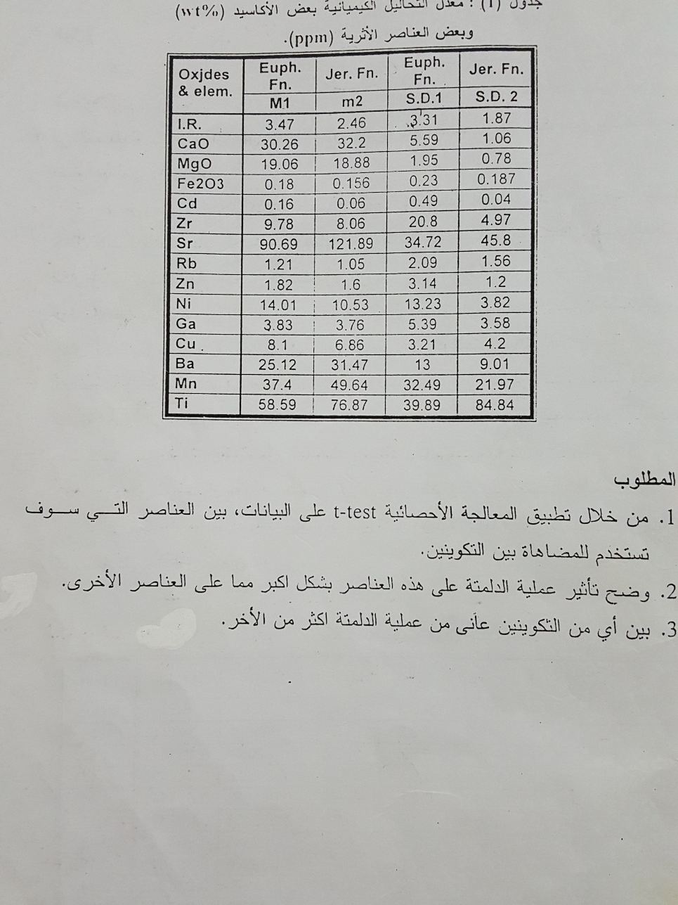
تم جمع 30 نموذج من كل من تكوين الفرات وتكوين الجريبي من منطقة جبل علان وتم تحليل هذه النماذج والموضح معدلها في الجدول الاتي:

